Slide 1

Python
세종과고 중간고사 대비

Slide 2

객체 요약
프레젠테이션에서 슬라이드가 미치는 영향은?
object 란? == 예) 실제 각 자동차
선언된 클래스를 기반으로 만들어진 실체 (객체(object)라고 함)
하나의 클래스 설계도를 기반으로 수많은 객체 생성이 가능함
객체지향 프로그램 작성 방법
클래스 설계 (attribute와 method 구성)
설계한 클래스를 기반으로 클래스를 코드로 작성
클래스를 기반으로 필요한 객체 생성
해당 객체의 attribute와 method를 조작하여 프로그램 수행

Slide 3
OOP(객체지향)
프레젠테이션에서 슬라이드가 미치는 영향은?

Slide 4
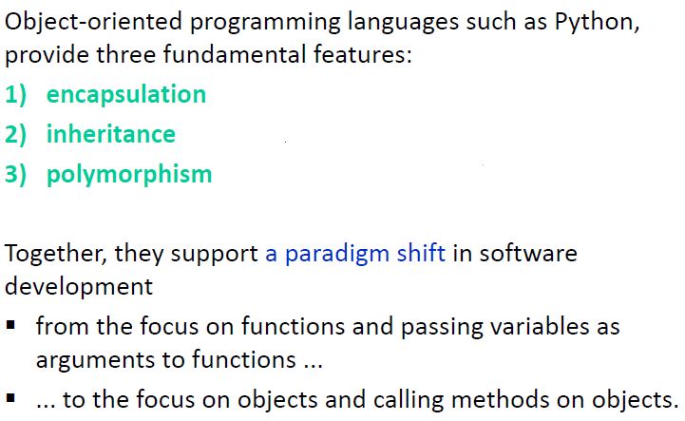
Object-Oriented Programming

Slide 5
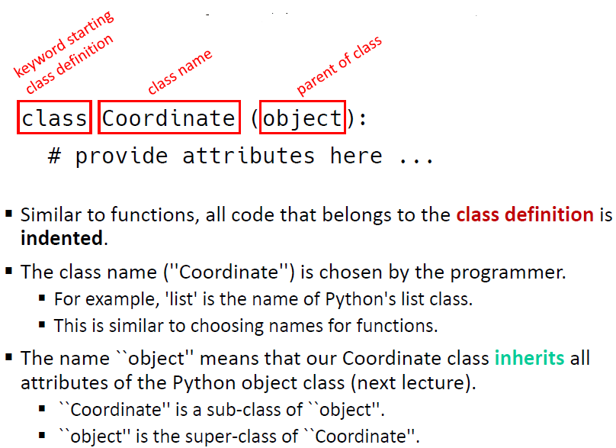
Class declaration

Slide 6
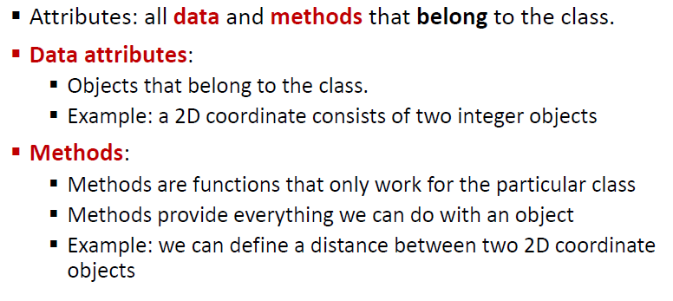
Class attribute

Slide 7
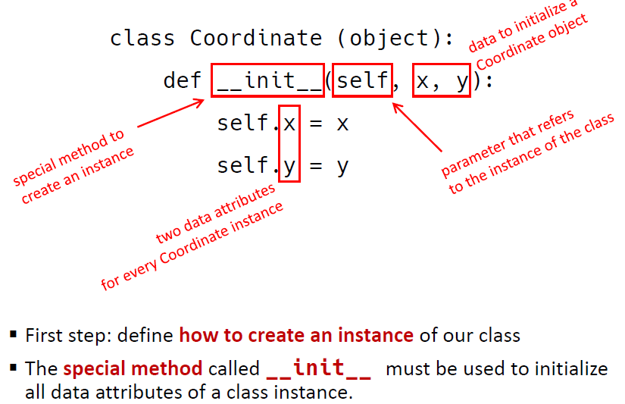
Constructor

Slide 8
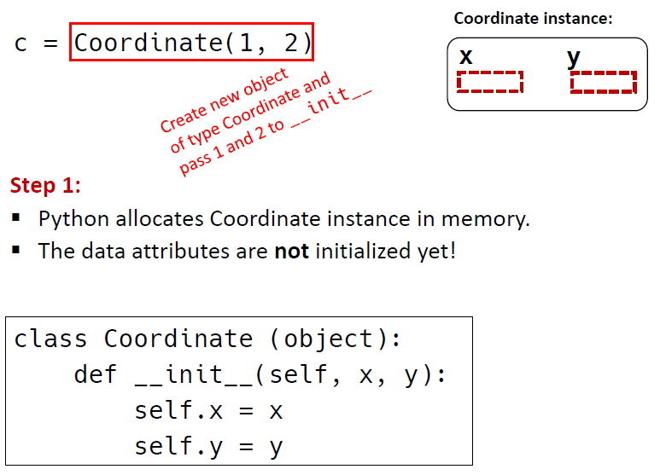
Creating an instance of a class-1

Slide 9
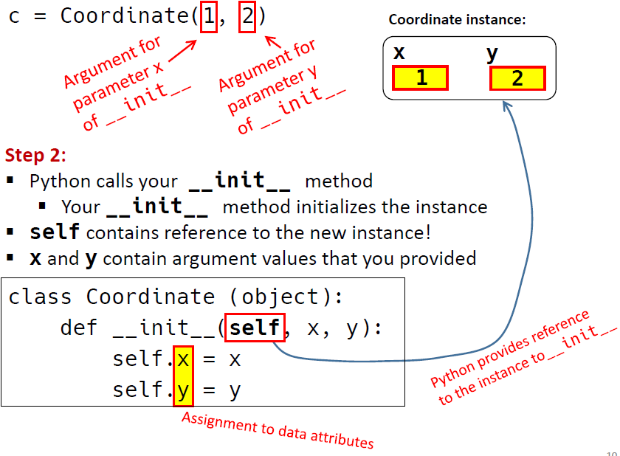
Creating an instance of a class-2

Slide 10
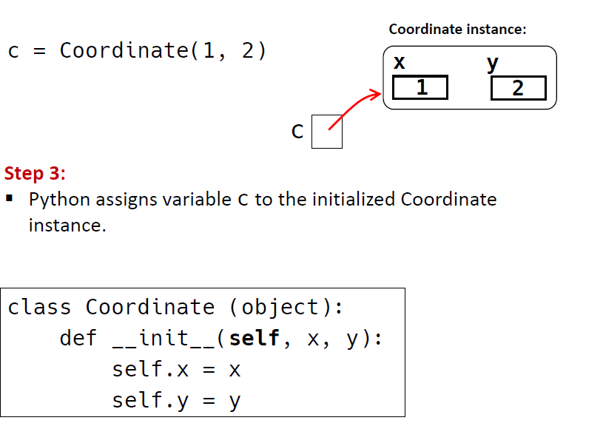
Creating an instance of a class-3
파이썬 method는 항상 첫 번째 파라미터로 self 사용
인자가 필요없을 때에도 self는 사용
클래스의 attribute는 내부에서 접근시, self.attribute명 으로 접근
Self : 현재의 객체를 나타냄

Slide 11
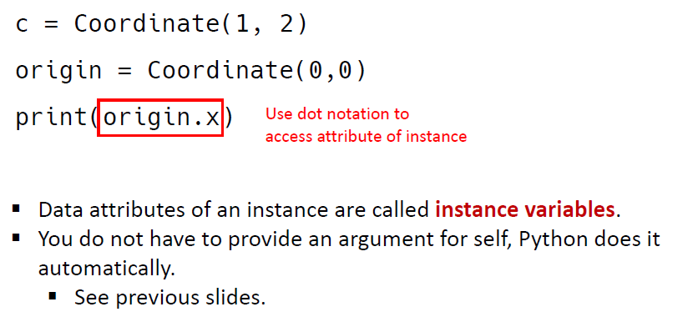
Creating an instance of a class-4

Slide 12
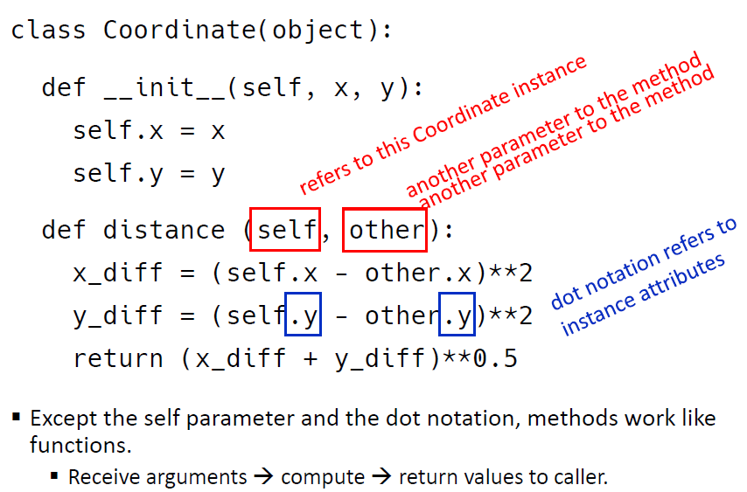
Adding a method to a class

Slide 13
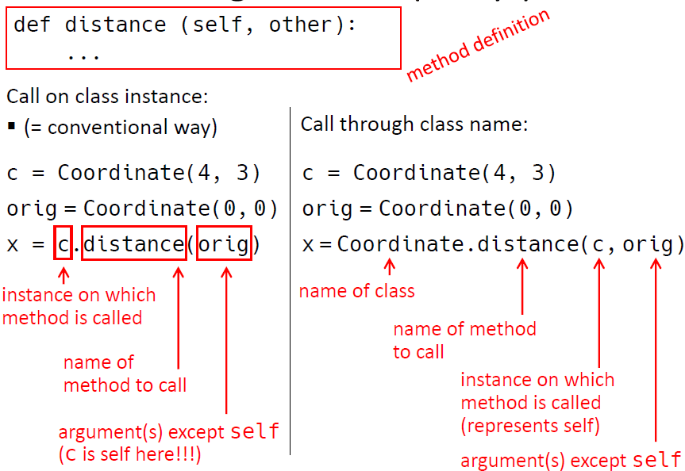
Calling a method

Slide 14
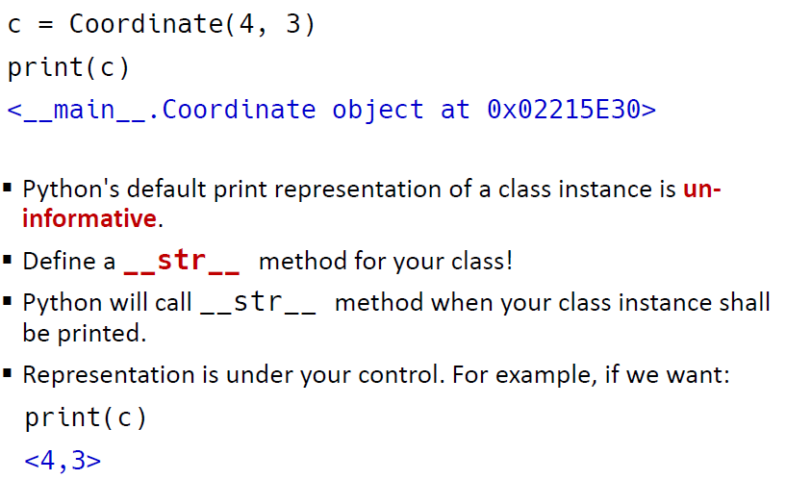
Print a instance

Slide 15
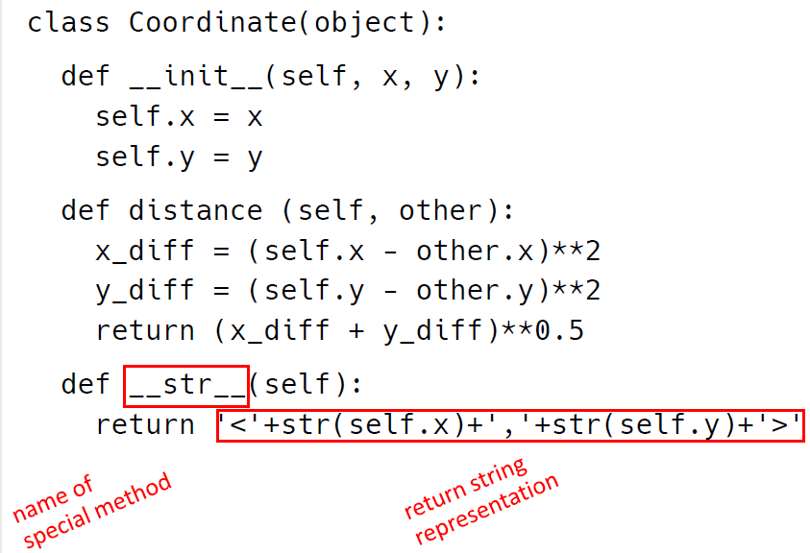
Adding __str__ method to class

Slide 16
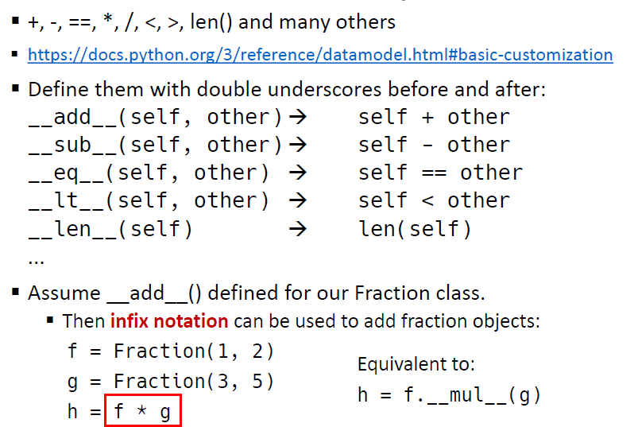
Operator Overloading!
Operator Overloading!

Slide 17
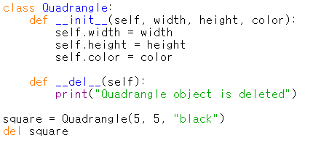
Destructor (소멸자)
객체가 소멸될 때 자동으로 발생하는 메소드!
다른 언어에선 더욱 더 중요함.

Slide 18
Constructor와 Destructor 호출순서
클래스 1
클래스 1을 부모로 가지는 클래스 2
클래스 2를 부모로 가지는 클래스 3
만약 클래스 3을 생성하고 지우면 constructor와 destructor의 호출순서는?
1. 둘 다 부모 클래스 먼저
2. 생성자는 부모먼저, 소멸자는 자식 먼저
3. 생성자는 자식 먼저, 소멸자는 부모 먼저
4. 둘 다 자식 먼저
5. 모르겠다..ㅠㅠ

Slide 19
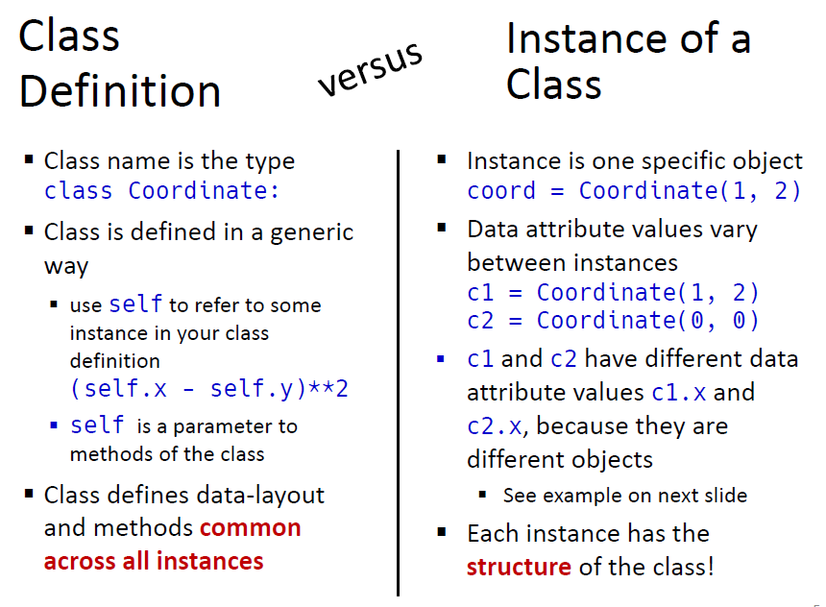
Creating an instance of a class-2

Slide 20
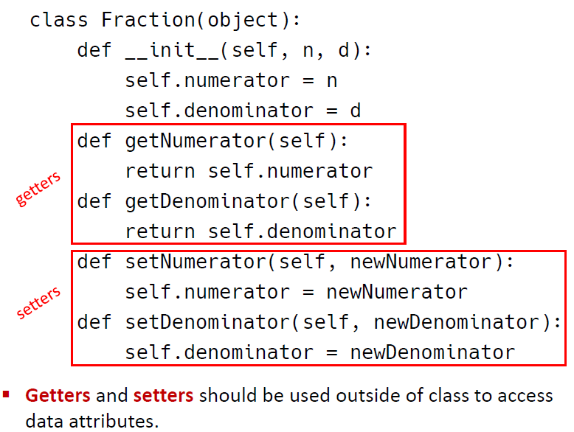
Getter and Setter methods

Slide 21
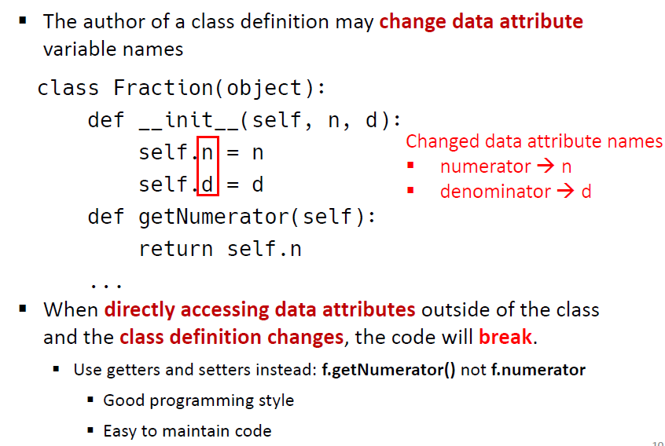
Encapsulation and Information Hiding

Slide 22
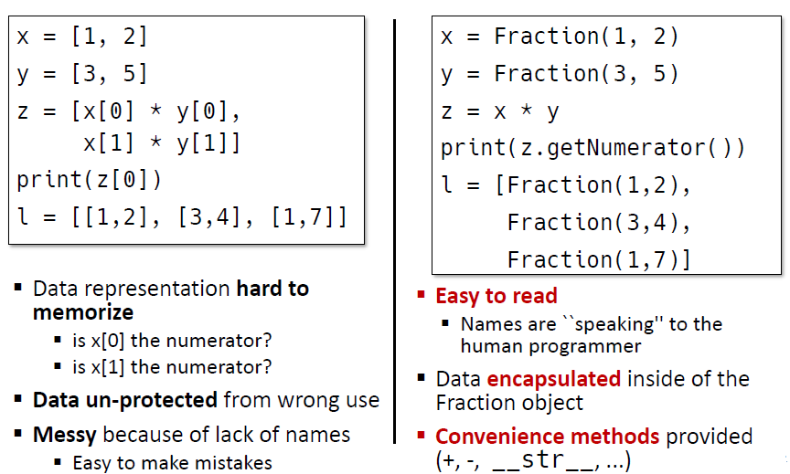
Plain data vs Encapsulation

Slide 23
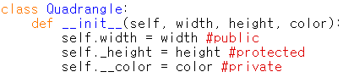
Encapsulation and Information Hiding
private: private로 선언된 attribute, method는 해당 클래스에서만 접근 가능
protected: protected로 선언된 attribute, method는 해당 클래스 또는 해당 클래스를 상속받은 클래스에서만 접근 가능
public: public으로 선언된 attribute, method는 어떤 클래스라도 접근 가능

Slide 24
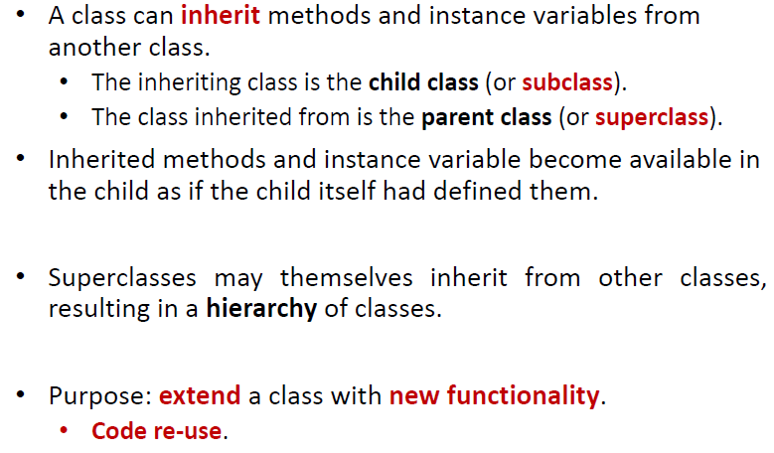
Inheritance

Slide 25
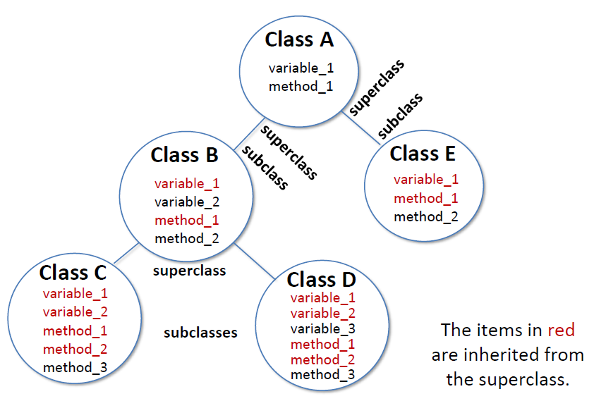
Inheritance Across a Class Hierarchy

Slide 26
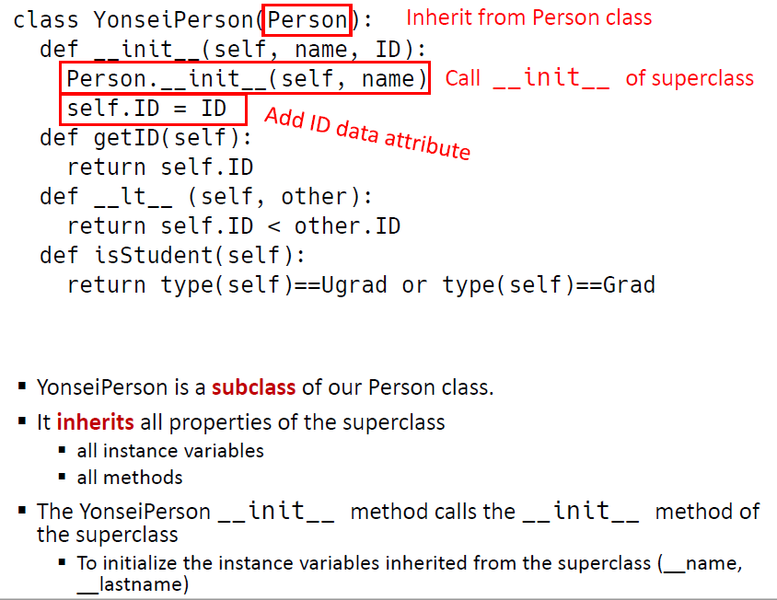
Inheritance Across a Class Hierarchy

Slide 27
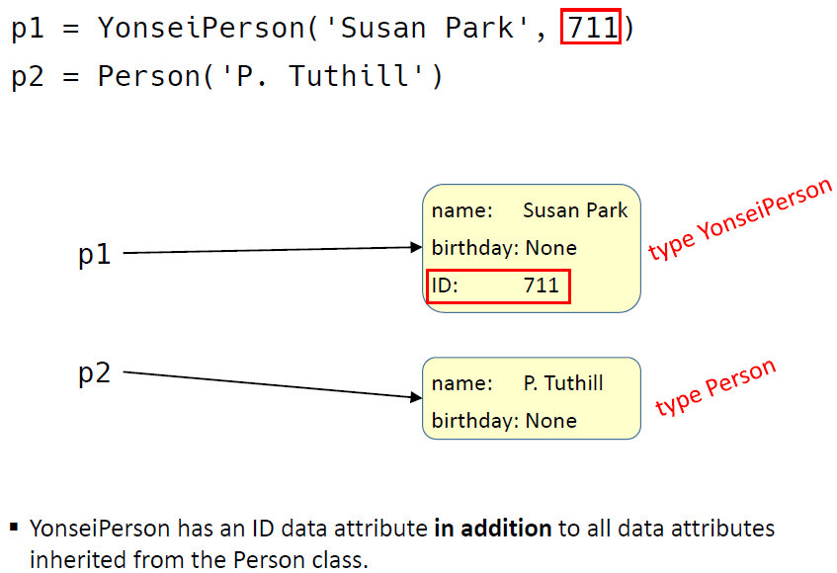
Inheritance Across a Class Hierarchy

Slide 28
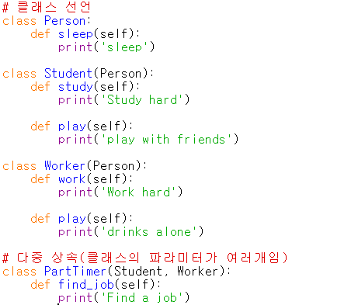
Multiple inheritance
parttimer1 = PartTimer()
parttimer1.study()
parttimer1.work()
parttimer1.play()
?

Slide 29
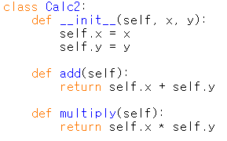
Composition
상황 :
Calc 클래스에서 Calc2의 multiply() 메서드를 활용하고 싶지만,
Calc2 전체를 상속 받고 싶지는 않음

Slide 30
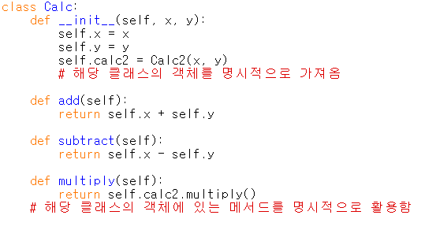
Composition
Solution : Composition을 이용!
Composition :
다른 클래스의 일부 기능을 그대로 이용하고 싶으나, 전체 기능 상속은 피하고 싶을 때 사용

Slide 31
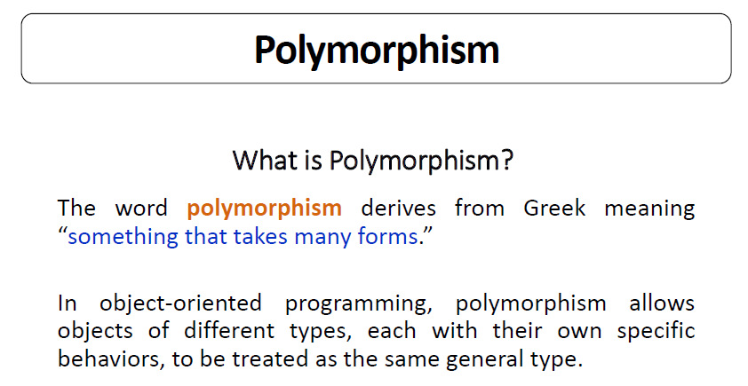
Polymorphism

Slide 32
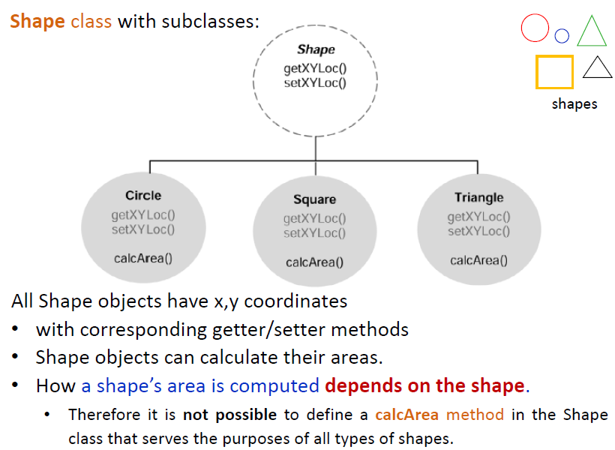
Polymorphism

Slide 33
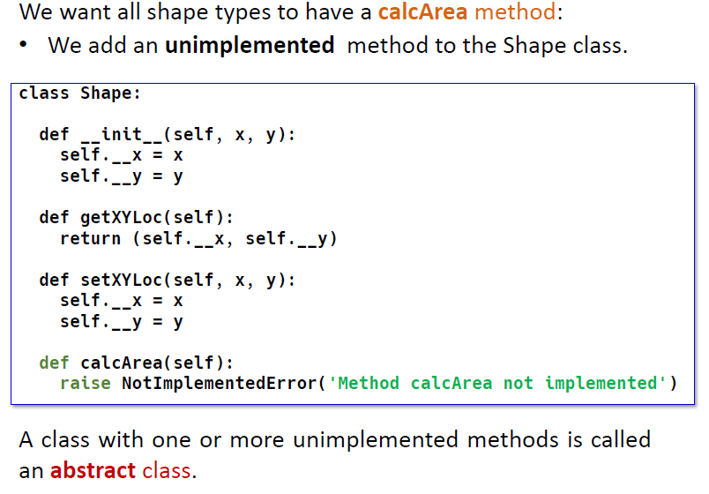
Polymorphism

Slide 34
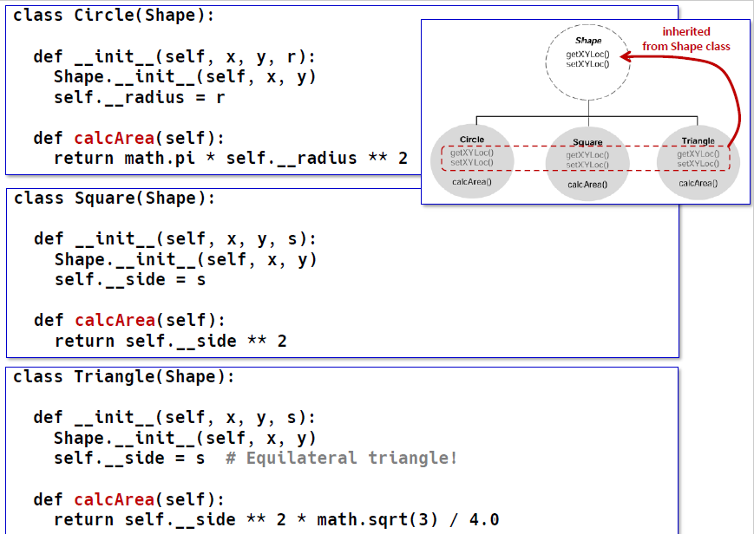
Polymorphism
Overriding!

Slide 35
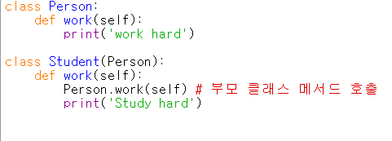
Overriding을 이용한 함수의 기능확장
Person.work() 와
Student.work()의 차이점?

Slide 36
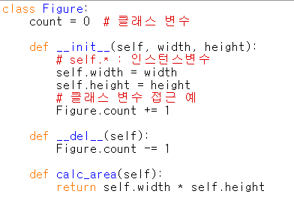
Class variable VS instance variable
클래스 변수:
클래스 정의에서 메서드 밖에 존재하는 변수
해당 클래스를 사용하는 모두에게 공용으로 사용되는 변수
클래스 변수는 클래스 내외부에서 "클래스명.변수명" 으로 엑세스 가능
인스턴스 변수:
클래스 정의에서 메서드 안에서 사용되면서 "self.변수명"처럼 사용되는 변수
각 객체별로 서로 다른 값을 가짐
클래스 내부에서는 self.인스턴스변수명 을 사용하여 엑세스, 클래스 밖에서는 객체명.인스턴스변수명 으로 엑세스

Slide 37
Data analysis
프레젠테이션에서 슬라이드가 미치는 영향은?

Slide 38
데이터로 문제 해결
서울 시장은 시민들의 건강을 위협하는 미세먼지 문제에 대한
대책으로 자동차 2부제를 실시하고 대중교통요금을 전격 인하했다.
그런데 이 정책으로 일부 지역의 지하철이
지옥철이 되었다는 민원이 폭증했다.
이 상황에서 가장 심각한 지하철 구간의 배차를 늘이려고
할 때 어느 구간의 운행을 늘여야 할까?

Slide 39
자료수집 방식
기존 데이터
웹 크롤링

Slide 40
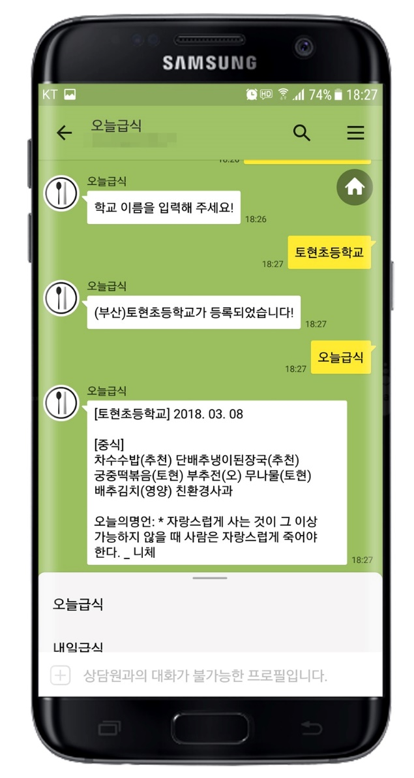
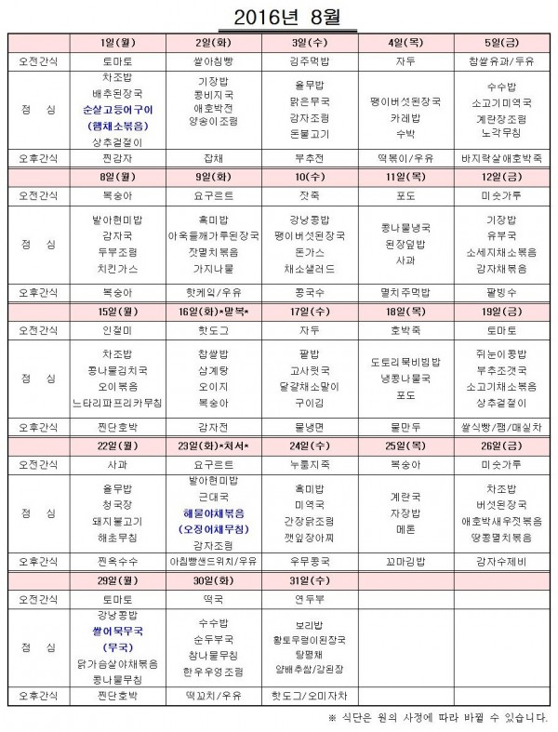
Web Crawler?
(자동적) 데이터 수집 -> 데이터베이스화 -> 작업

Slide 41
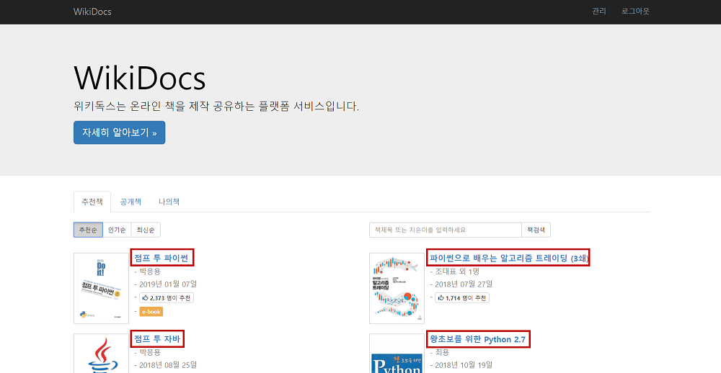
Basic Crawling
위키독스(https://wikidocs.net)의 책 목록을 크롤링해봅시다.

Slide 42
Html 문서 불러오기
import requests
R = requests.get(‘https://wikidocs.net’) html = R.text
print(html)
<!DOCTYPE HTML>
<html lang="ko">
<head>
<meta http-equiv="Content-Type" content="text/html; charset=utf-8">
<meta name="viewport" content="width=device-width, initial-scale=1.0">
<meta name="google-site-verification" content="mzkAy71X1qQFWihQN535LoiToXg34MUg9nuor7Og9E8" />
<meta name="naver-site-verification" content="d7c116bce998e6961b8db93c8592550f1a82119f"/>
<meta name="description" content="온라인 책을 제작 공유하는 플랫폼 서비스">
……

Slide 43
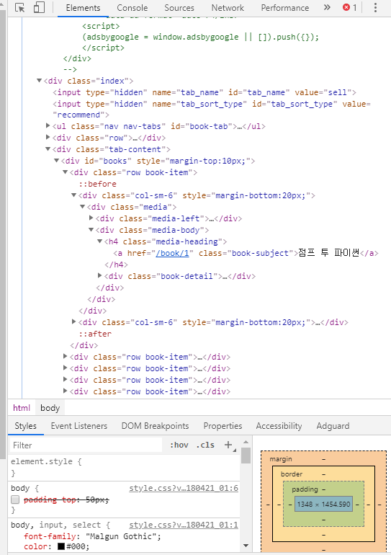
구글 크롬 개발자도구
구글 크롬에서 F12를 눌러보세요.
아무것도 모르겠는 코드들이 보이시나요?
일단 이 의미들은 나중에 알아보고,
일단 그냥 따라해봅시다.

Slide 44
일단 크롤링해보자
#모듈 loading
import requests
from bs4 import BeautifulSoup
#문서의 html 문서 가져옴
r = requests.get('https://wikidocs.net’)
#r문서의 textnode값을 읽어옴
html = r.text
#그 값들을 parser로 가져옴
Soup = BeautifulSoup(html, ＇html.parser’)
#찾고자 하는 값을 찾아냄
titles = soup.select('.book-subject’)
#출력
for title in titles:
print(title.text)

Slide 45
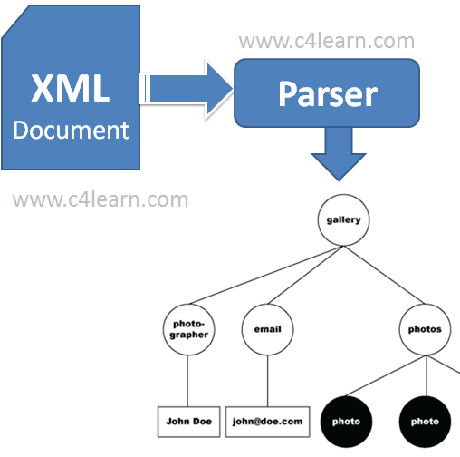
Parser
문장 구조 분석!

Slide 46
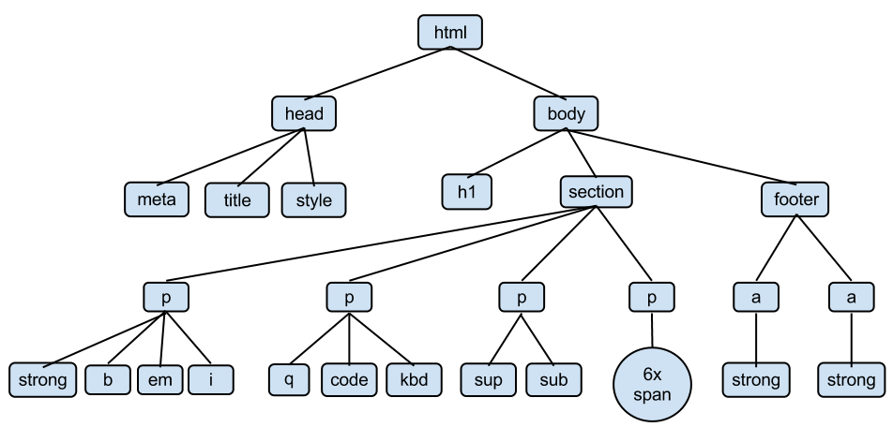
HTML Tree

Slide 47
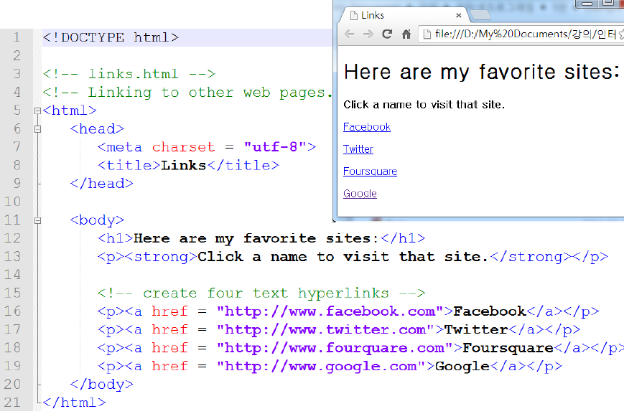
Basic of HTML

Slide 48
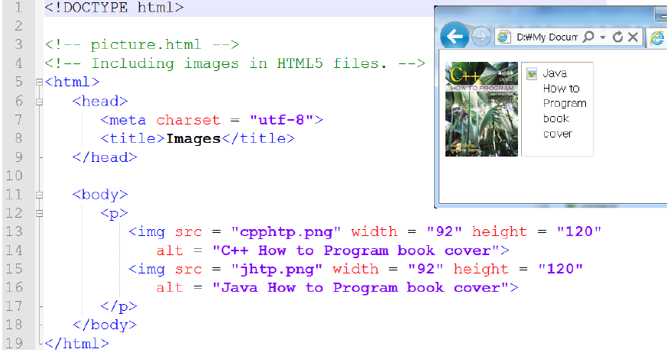
Basic of HTML

Slide 49
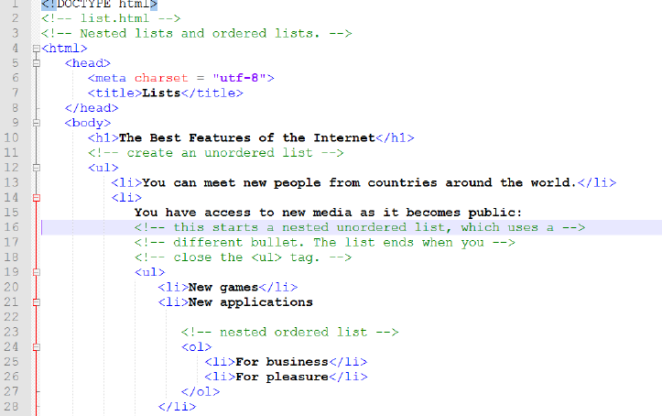
Basic of HTML

Slide 50
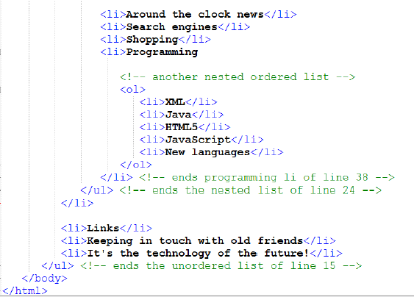
Basic of HTML

Slide 51
Basic of HTML

Slide 52
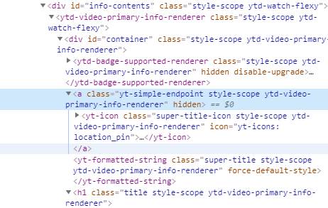
Basic of HTML

Slide 53
Example code
Title만 출력해봅시다!
import requests from bs4 import BeautifulSoup html = requests.get("http://www.naver.com").text bsObject = BeautifulSoup(html, "html.parser") print(bsObject.head.title)

Slide 54
Example code
<html>
<head>
<title>Page title</title>
</head>
<body>
<div> <p>a</p> <p>b</p> <p>c</p> </div>
<div class="ex_class"> <p>d</p> <p>e</p> <p>f</p> </div>
<div id="ex_id"> <p>g</p> <p>h</p> <p>i</p> </div>
<h1>This is a heading</h1>
<p>This is a paragraph.</p>
<p>This is another paragraph.</p>
</body>
</html>

Slide 55
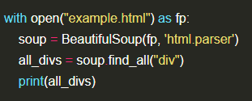
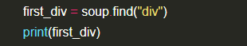
Example code
find() 및 find_all()함수
함수 인자로는 찾고자 하는 태그의 이름, 속성 기타 등등이 들어간다.
<div> <p>a</p> <p>b</p> <p>c</p> </div>
<div class="ex_class"> <p>d</p> <p>e</p> <p>f</p> </div>
<div id="ex_id"> <p>g</p> <p>h</p> <p>i</p> </div>
<div> <p>a</p> <p>b</p> <p>c</p> </div>

Slide 56
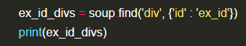
Example code
태그와 속성을 이용해서 가져오기
태그와 속성을 이용할 때 함수의 인자로 원하는 태그를 첫번째 인자로 그 다음에
속성 : 값의 형태로 dictionary 형태로 만들어서 넣어주면 된다.
find_all('태그명', {'속성명' : '값' ...})
find('태그명', {'속성명' : '값' ...})
<div id="ex_id"> <p>g</p> <p>h</p> <p>i</p> </div>
Extra : css selector
hot_keyword = soup.select('. ex_class ')
<div class="ex_class"> <p>d</p> <p>e</p> <p>f</p> </div>

Slide 57
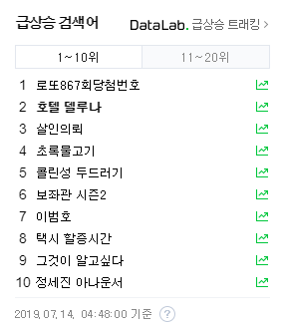
Problem1
네이버의 실시간 검색어를 크롤링 해봅시다!

Slide 58
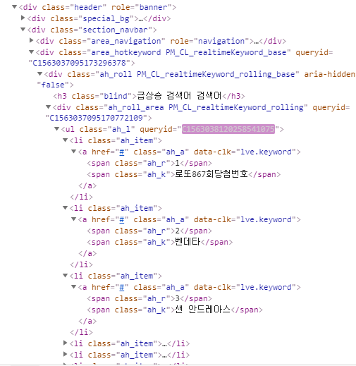
Problem1-solution
Class=‘ah_k’에 실시간 검색어가 있다!
그걸 이용해서 크롤링해주세요!

Slide 59
Problem1-solution
Class=‘ah_k’에 실시간 검색어가 있다!
그걸 이용해서 크롤링해주세요!

Slide 60
Problem1-solution
import requests
from bs4 import BeautifulSoup
r = requests.get('https://www.naver.com/')
html=r.text
soup=BeautifulSoup(html,'html.parser')
hot_keyword = soup.select('.ah_k ')
for title in hot_keyword:
print(title.text)
로또867회당첨번호
샌 안드레아스
호텔 델루나
보좌관 시즌2
이범호
김사랑
정세진 아나운서
7월 14일 데이
스파이더맨 홈커밍
벤데타
싸이
……

Slide 61
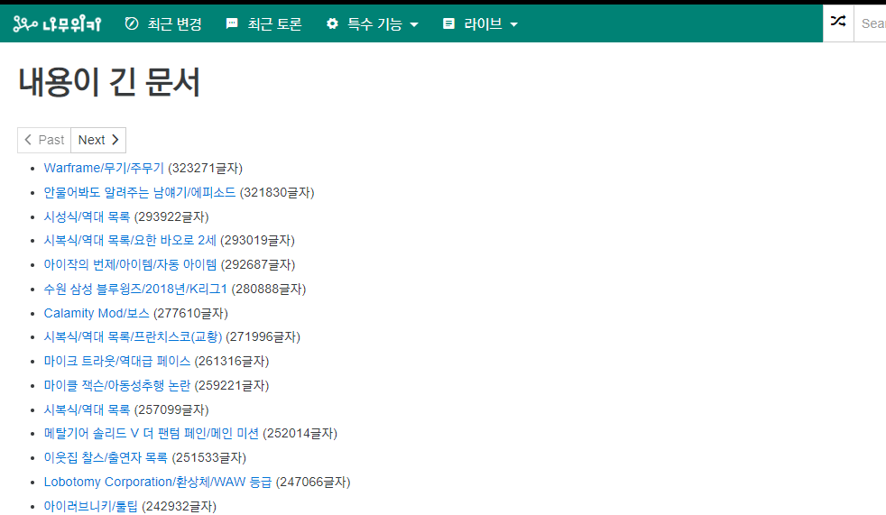
Problem2
나무위키에 ‘내용이 긴 문서‘ 상위 10개를 크롤링해봅시다.

Slide 62
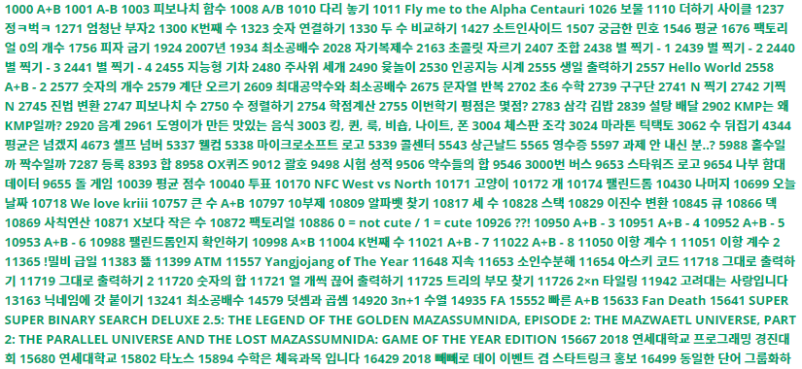
Problem3
자신이 푼 beakjoon 문제의 번호와 문제이름을 출력합니다.

Slide 63

Problem4
오늘의 삼성전자 주식의 날짜, 종가, 거래량을 출력해봅시다.
(https://finance.naver.com/item/sise_day.nhn?code=005930)

Slide 64
CSV file
프레젠테이션에서 슬라이드가 미치는 영향은?

Slide 65

Data download
크롤링? But
크롤링을 통해서 직접 원하는 데이터를 수집할 수도 있지만 실생활에 사용되는 많은 데이터는 CVS 양식으로 받아서 사용할 수 있다.
CSV (Comma-Seperated Values) :
항목들의 값이 콤마(,)로 분리되어 있는
파일 포맷
http://www.data.go.kr/
실생활에서 흔히 사용할 수 있는 공공데이터들을 CSV 로 저장해둠

Slide 66

CSV file open
(입력 : 파일이름.csv 파일 내용)
1,김정수,2017-01-19 11:30:00,25
2,박민구,2017-02-07 10:22:00,35
3,정순미,2017-03-22 09:10:00,33
(출력)
['1', '김정수', '2017-01-19 11:30:00', '25’]
['2', '박민구', '2017-02-07 10:22:00', '35’]
['3', '정순미', '2017-03-22 09:10:00', '33']

Slide 67
CVS file open
(입력 : 파일이름.csv 파일 내용)
1,김정수,2017-01-19 11:30:00,25
2,박민구,2017-02-07 10:22:00,35
3,정순미,2017-03-22 09:10:00,33
(출력)
['1', '김정수', '2017-01-19 11:30:00', '25’]
['2', '박민구', '2017-02-07 10:22:00', '35’]
['3', '정순미', '2017-03-22 09:10:00', '33']

Slide 68
Practice
https://github.com/vesselofgod/Python_Lecture_Note/tree/master/Data_analysis
에서 Data.csv 파일을 다운받아 분석해봅시다.
2018년의 사망자수를 조사해봅시다.
2018년에는 어떤 사고로 가장 많은 사상자가 발생했나요?
어느 지자체에서 가장 많이 사고가 발생했나요>

Slide 69


CSV file Write
네이버 인기검색어를 크롤링해서 CSV 파일로 써봅시다!

Slide 70
Matplotlib
프레젠테이션에서 슬라이드가 미치는 영향은?

Slide 71

Matplotlib module graph
import matplotlib.pyplot as plt
#Y좌표 설정해줌, X는 기본적으로 0부터.
plt.plot([1, 2, 3, 4])
plt.show()
plt.plot([1, 2, 3, 4], [1, 4, 9, 16])
이것도 한번 해보자.
결과가 어떤가요?

Slide 72

Matplotlib module graph

Slide 73

Practice
X^2-2X+1의 그래프를 그려봅시다!

Slide 74

Matplotlib functions

Slide 75

Matplotlib functions

Slide 76

Matplotlib functions

Slide 77

데이터 시각화

Slide 78

데이터 시각화

Slide 79

Practice
https://github.com/vesselofgod/Python_Lecture_Note/tree/master/Data_analysis4
여기에서 Practice4를 다운받은 후에 각각의 평균점수를 그래프화 시켜보세요!

Slide 80
ANY QUESTION?

